Slide 1
Formální jazyky a překladače
Implementace překladače imperativního jazyka IFJ21
Tým č. 70
Vilém Gottwald
xgottw07
Pavel Marek
xmarek75
Daniel Ponížil
xponiz01
Štěpán Bílek
xbilek25

Slide 2
Hlavní části
Implementace překladače
Práce v týmu
Dotazy

Slide 3
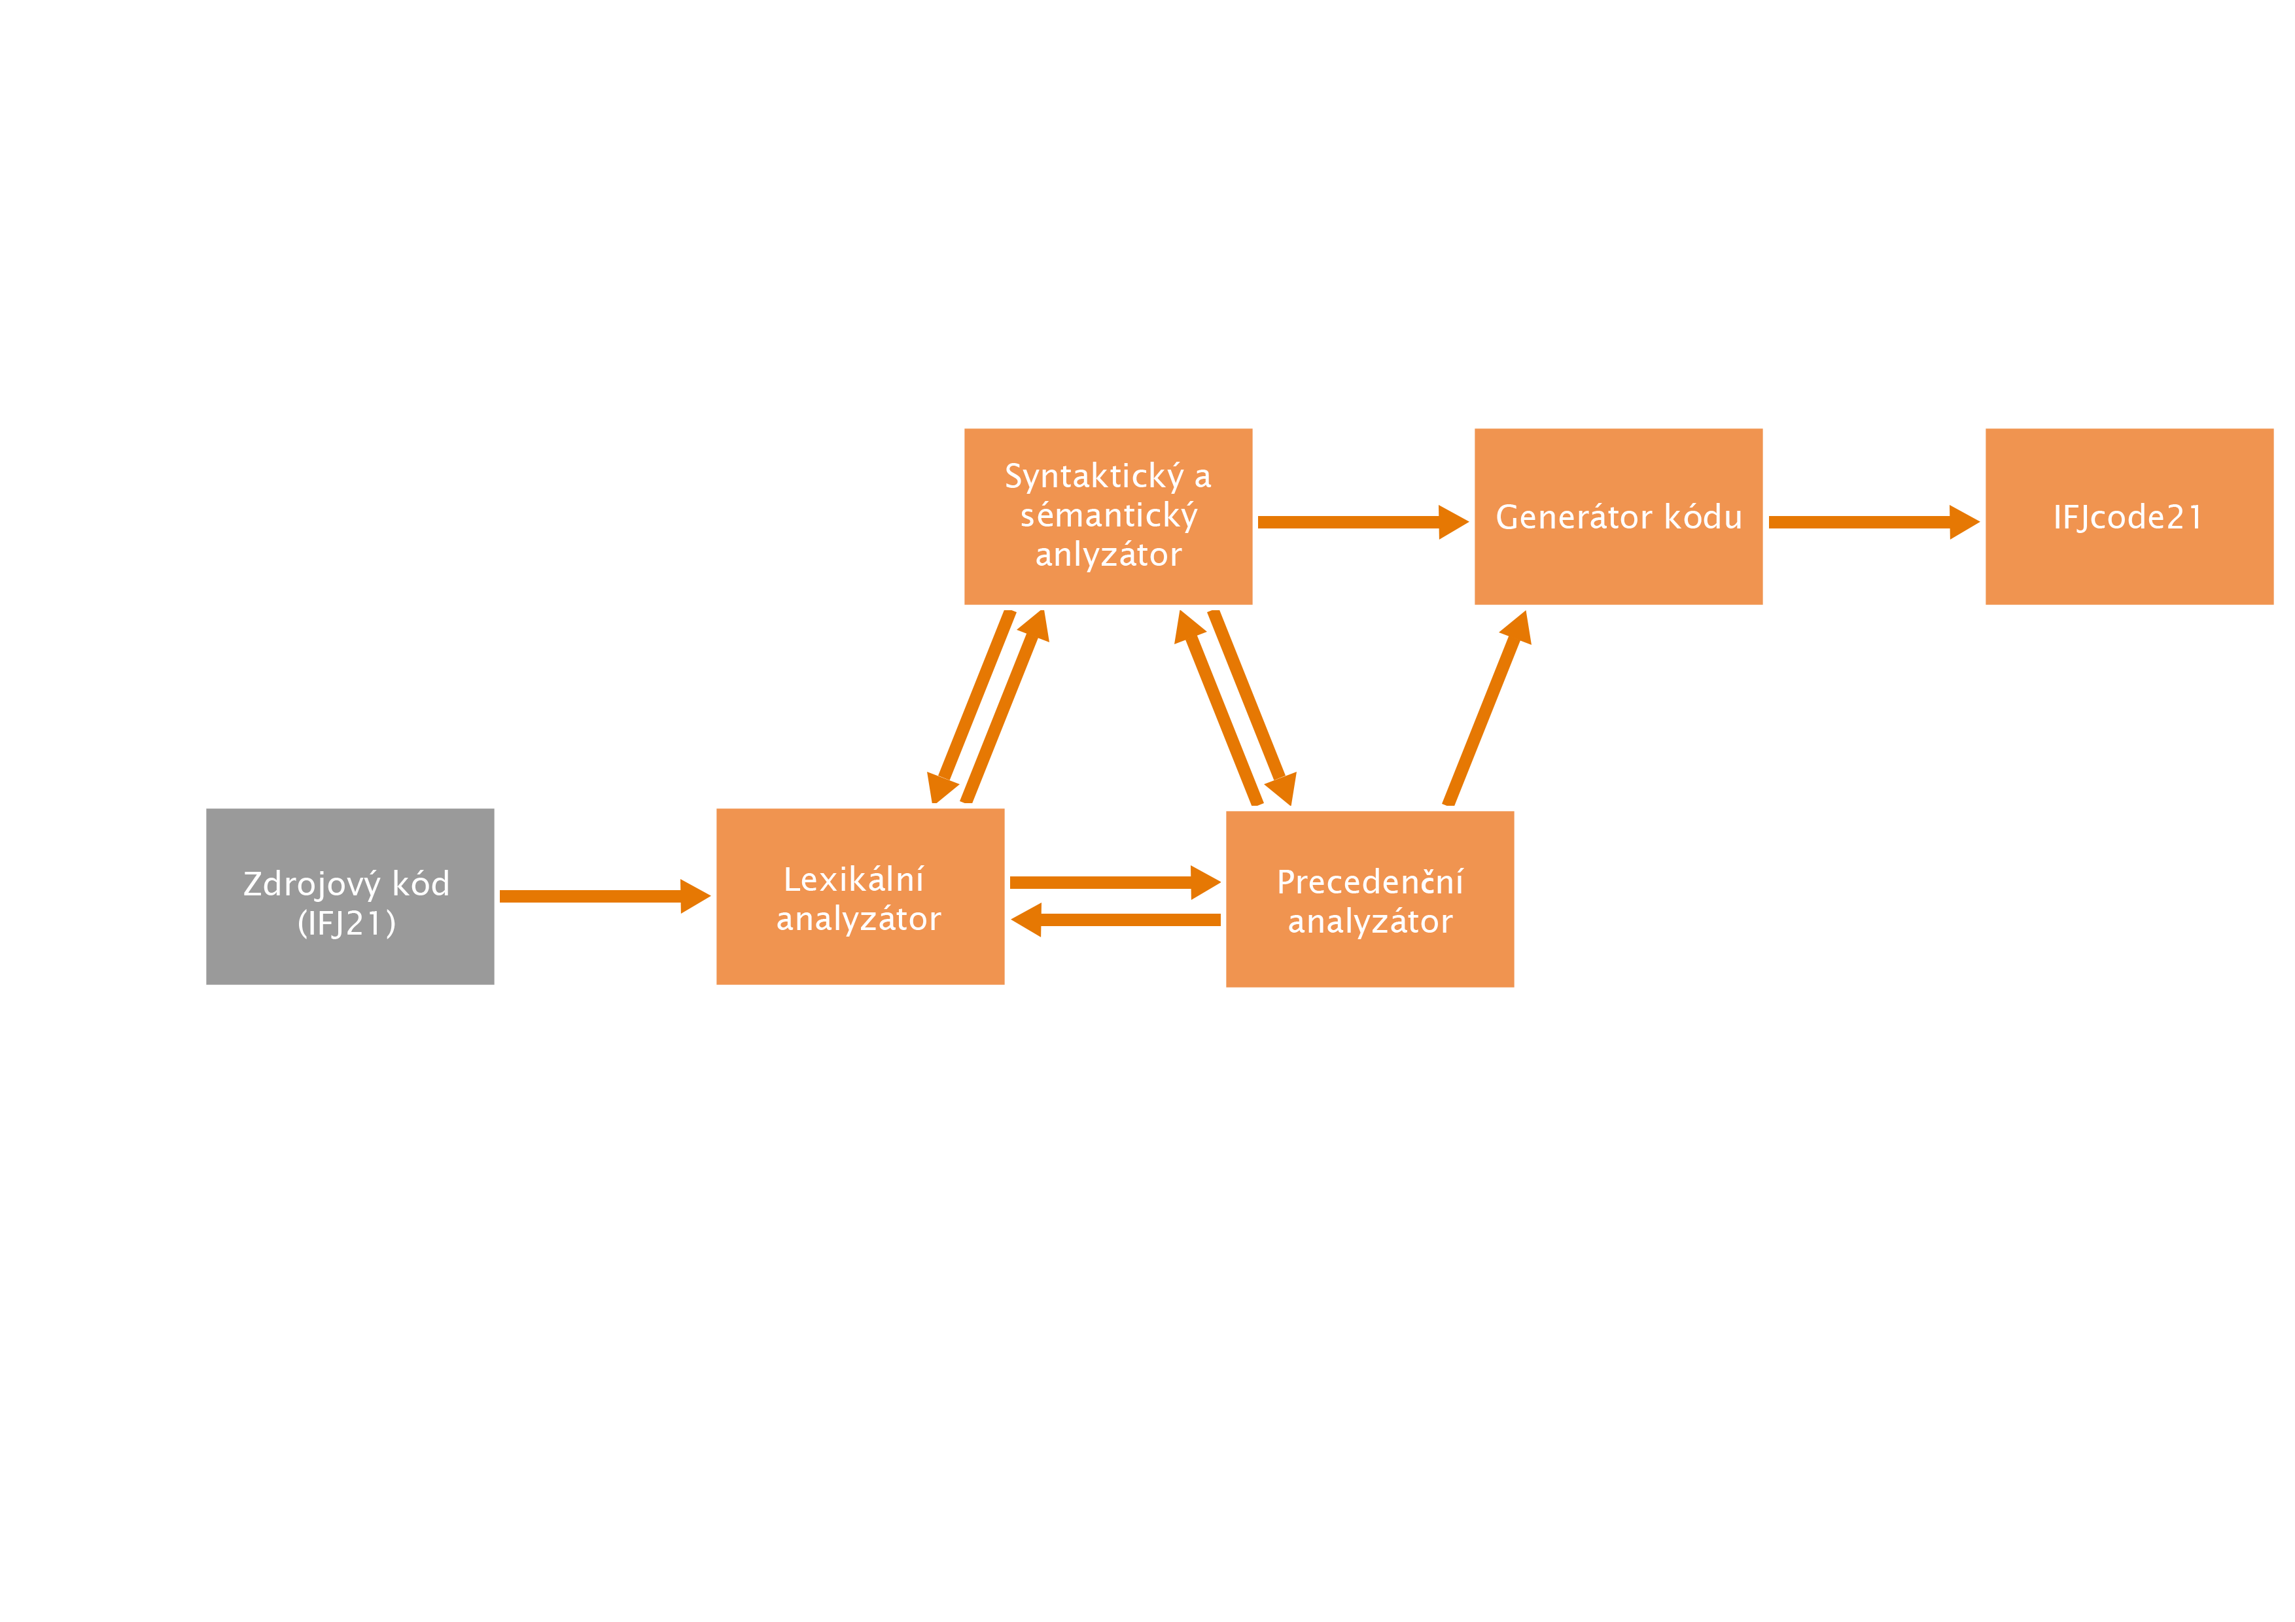
překladač

Slide 4
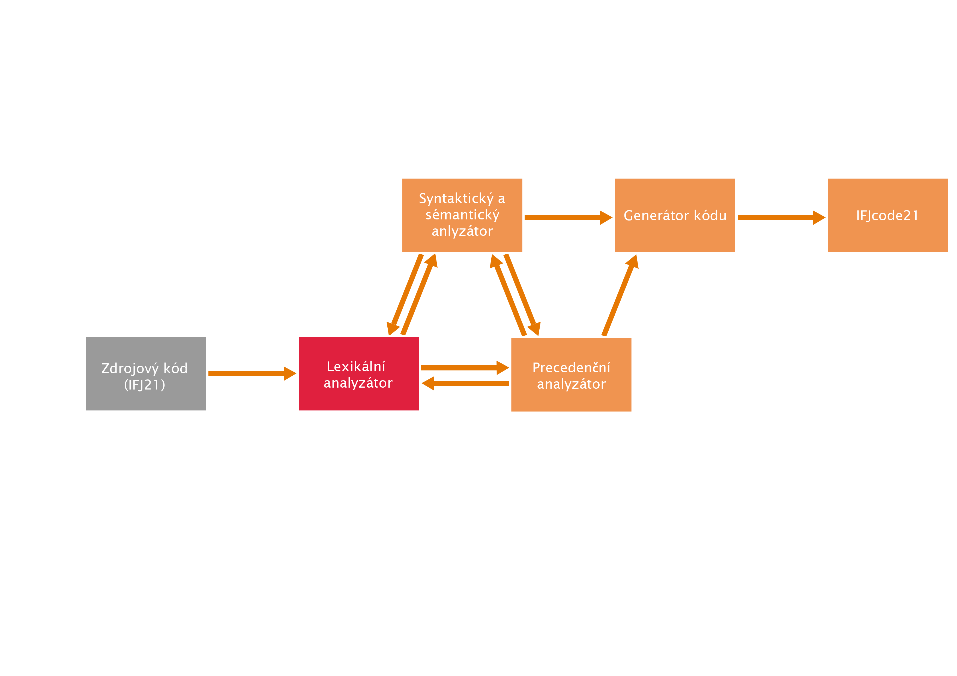
Lexikální analyzátor
Realizován pomocí konečného automatu
Pracuje se standardním vstupem
Vrací tokeny a stará se datové typy

Slide 5
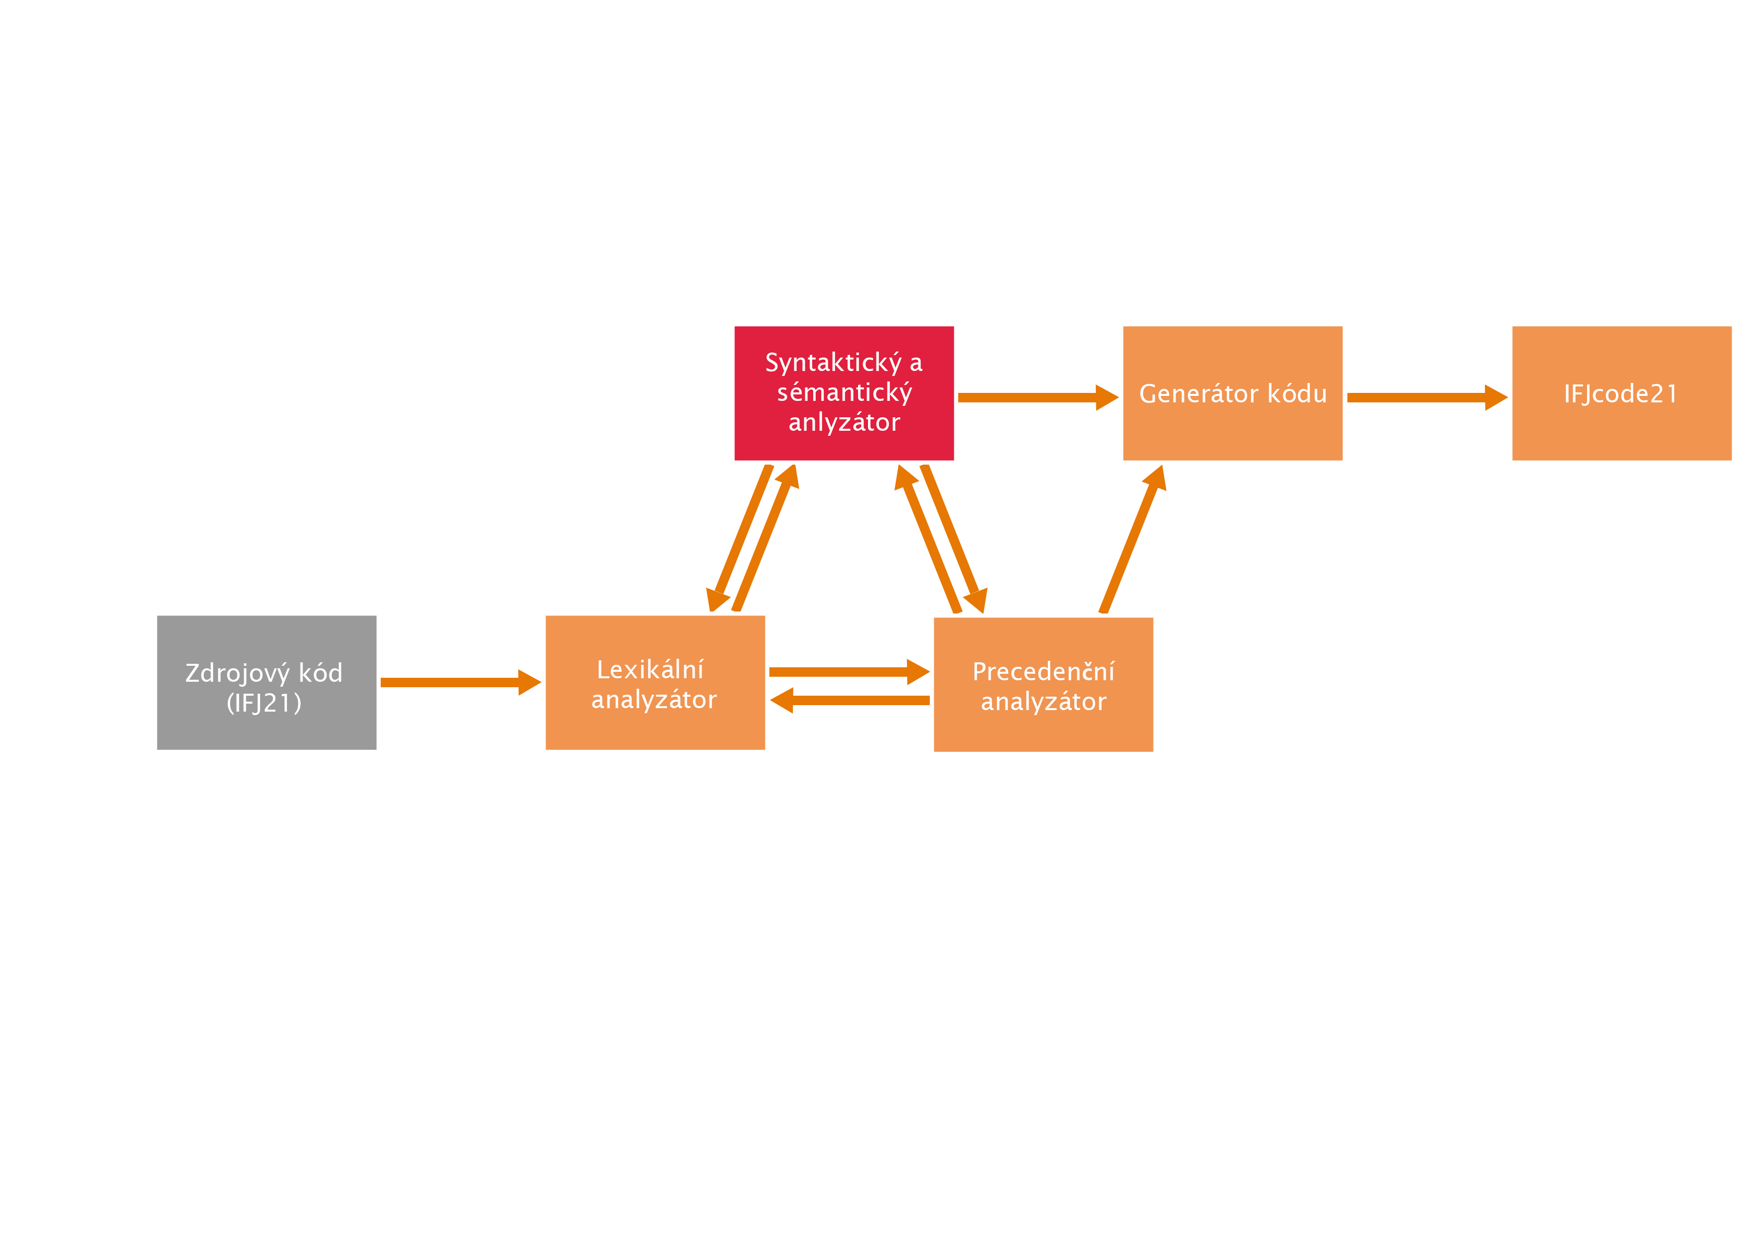
Syntaktický analyzátor
Podle LL gramatiky a LL tabulky
Tabulka symbolů
Speciální operace

Slide 6
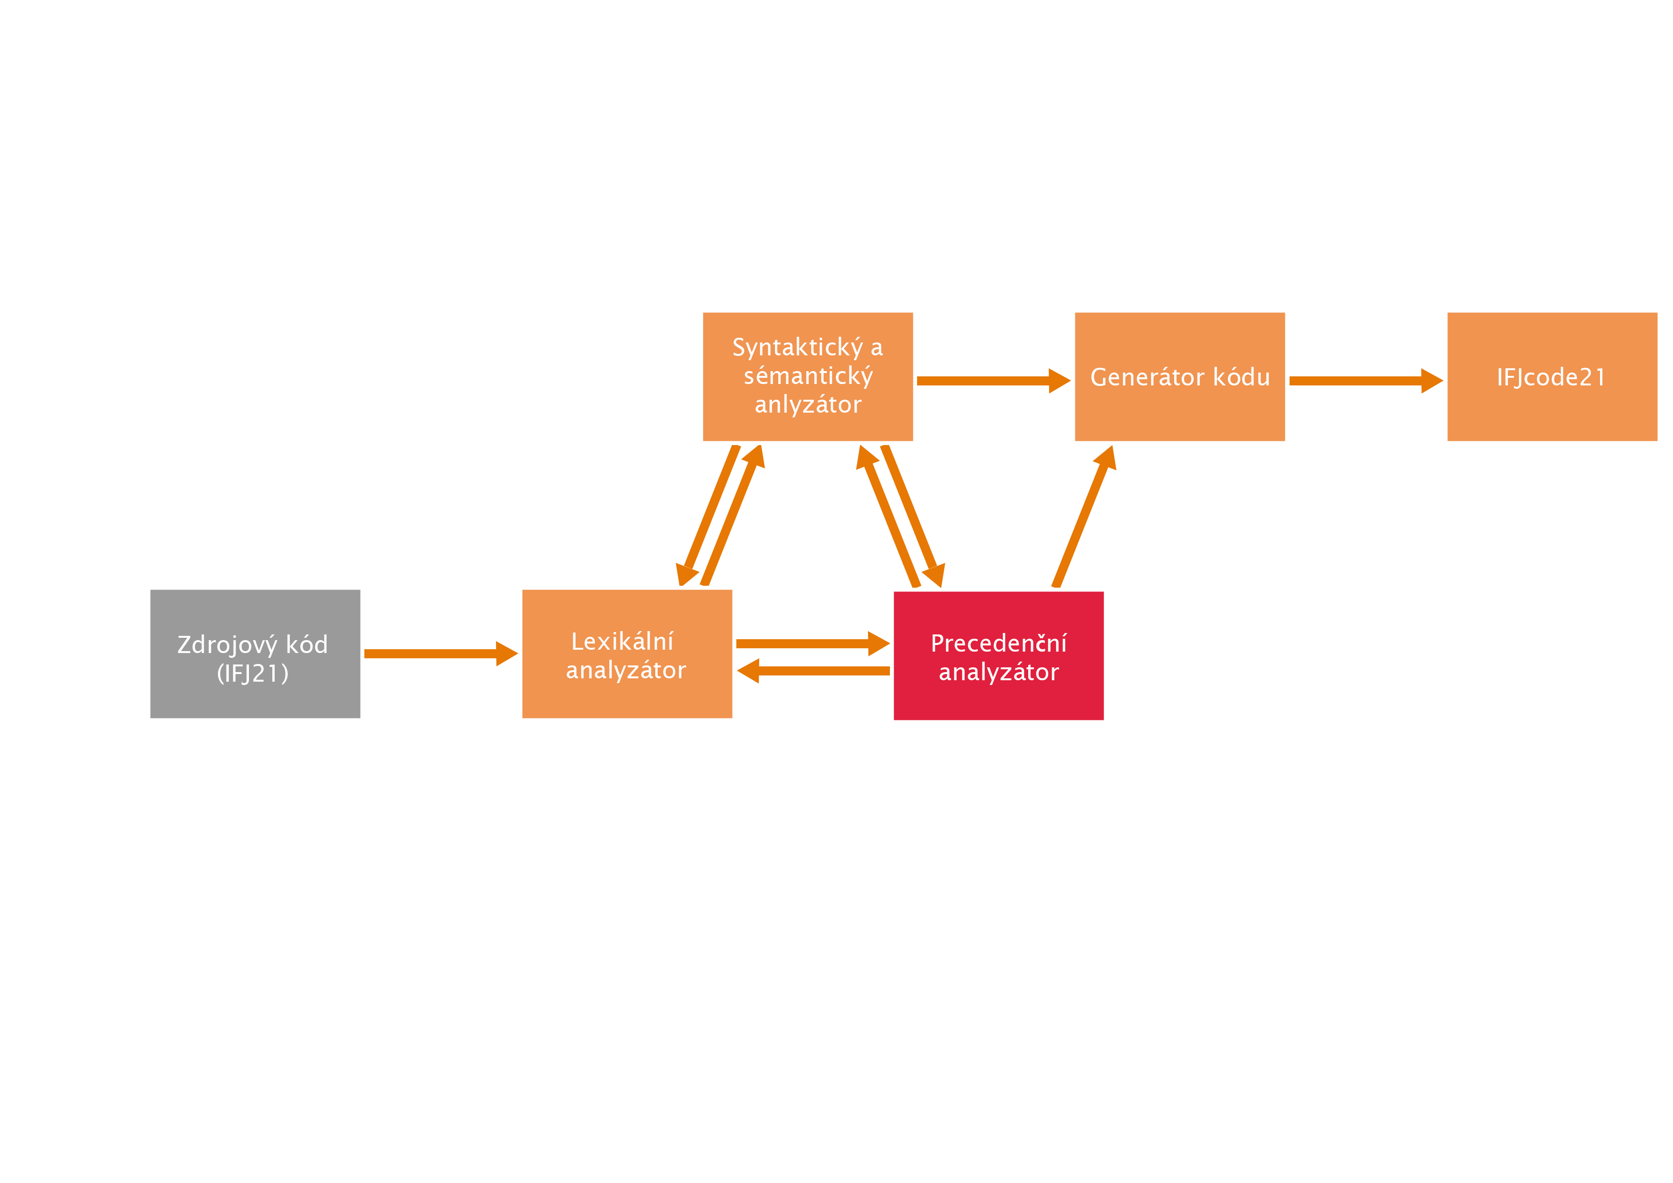
Precedenční analyzátor
Realizován podle precedenční tabulky
Precedenční syntaktická a sémantická analýza
Spouštění generátoru

Slide 7
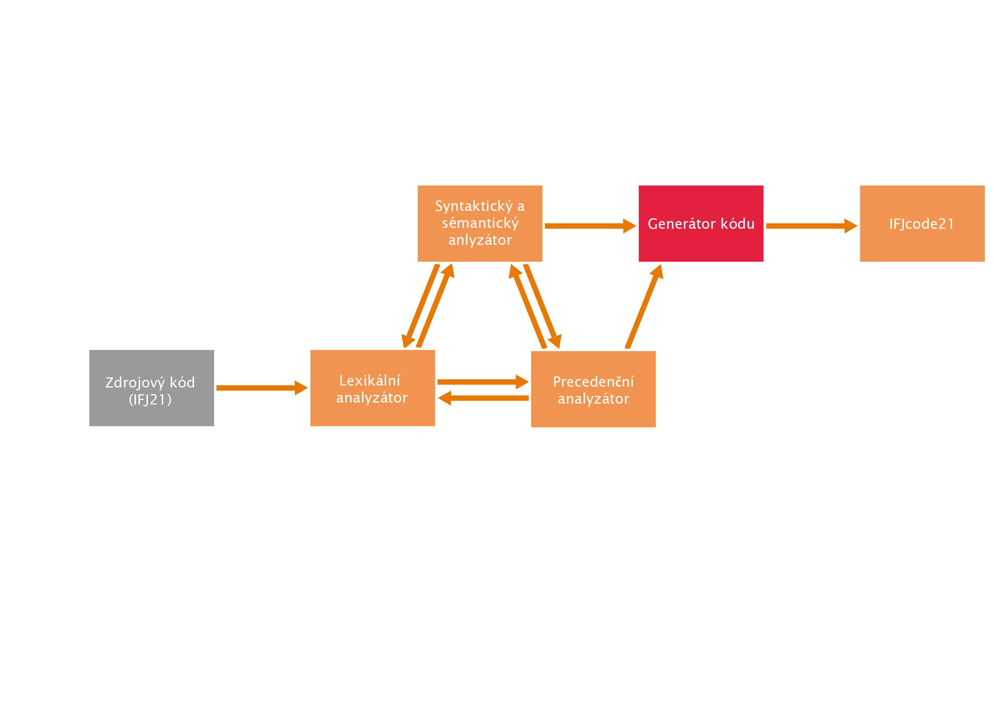
Generátor kódu
Probíhá v průběhu precedenční analýzy a rekurzivního sestupu
Tří adresný kód
Generován přímo na výstup

Slide 8
Práce v týmu
Discord
Git
GitHub

Slide 9

Dotazy
Děkujeme za pozornost
Prostor na vaše dotazy

